Slide 1
МКДОУ "Детский сад № 23 "Теремок" Долгосрочный проект в старшей группе "Я часть - России"
Подготовила: воспитатель Добышева Е.Н.

Slide 2
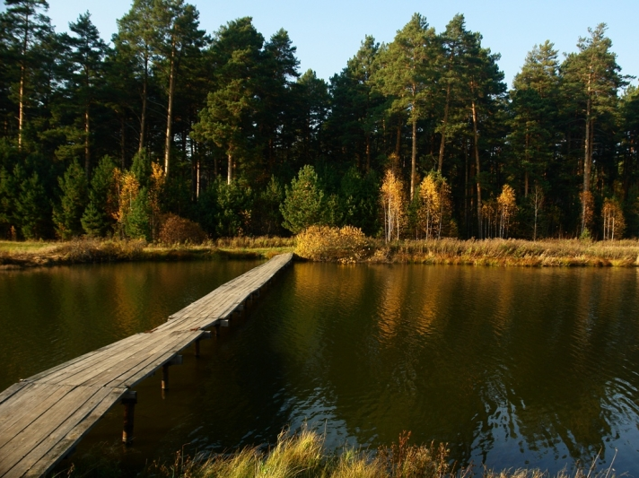
«Любовь к родному краю, родной культуре, родной речи начинается с малого- с любви к своей семье, к своему жилищу, к своему детскому саду. Постепенно расширяясь, эта любовь переходит в любовь к родной стране, к её истории, прошлому и настоящему, ко всему человечеству». Л.С.Лихачев.

Slide 3
Вид проекта: педагогический.
Тип проекта:
по количеству участников: групповой;
по содержанию: интегративный;
по продолжительности: долгосрочный, в течении года
по характеру содержания: информационно-творческий;
по доминирующему виду: ребенок, общество и культура.
Участники проекта: дети старшей группы детского сада, воспитатель, родители.

Slide 4
Актуальность:
Патриотическое воспитание является актуальной проблемой воспитания подрастающего поколения. Ребёнок не рождается патриотом, он им становится. Патриотизм – это любовь к своей семье, родному краю, своей стране, чувство гордости и ответственности за родную страну, желание быть частью великой страны.
А. Н. Толстой говорил: «Патриотизм — это не значит только одна любовь к своей родине. Это гораздо больше. Это — сознание своей неотъемлемости от родины и неотъемлемое переживание вместе с ней ее счастливых и ее несчастных дней.»
Не каждый родитель считает необходимым рассказывать своему ребёнку о родной стране, своих предках, наивно думая, что маленький ребёнок ни чего в этом не понимает. Поэтому очень важна роль дошкольного образования в воспитании патриотизма у детей, так как именно в дошкольном возрасте формируются нравственные качества человека.

Slide 5
Воспитание нравственно-патриотических качеств детей старшего дошкольного возраста, развитие интереса к истории и культуре России
Цель проекта:

Slide 6
Задачи проекта
Расширять представления детей о России, познакомить с ее городами, со столицей России - Москвой.
Познакомить с разными национальностями, населяющими Россию, воспитывать уважительное отношение к людям другой нации.
Знакомить детей с русской культурой, языком, традициями. Знакомить детей с элементами народного быта, русскими народными игрушками, народным творчеством.
Изучать героическое прошлое нашей страны;
Формировать бережное отношение к природе. Вызвать чувство восхищения и восторга красотой своей Родины.
Формировать у родителей активной жизненной позиции по вопросам патриотического воспитания.
Прививать чувство гордости, уважения и почитания символов Российской Федерации – герба, гимна, флага.
Воспитывать у дошкольников любовь и уважение к своей семье, городу, краю, стране в которой он живет, гордость за принадлежность к гражданам России.

Slide 7
Ожидаемые результаты
формирование представлений о родной стране,
желание быть патриотом своей Родины;
повышение интереса дошкольников к своему городу, своей стране;
выставка рисунков «Мы любим нашу Талицу!»
выставка творческих работ детей по теме

Slide 8
Области развития детей
Социально – коммуникативное
развитие
Речевое развитие
Физкультурное развитие
Познавательное развитие
Художественно-эстетическое
развитие

Slide 9
Педагогические технологии
Здровье-сберегающие
технологии
Личностно-
ориентированные
Технология
Проектной
деятельности
Технология
исследовательской
деятельности
ИКТ

Slide 10
Краткое
описание проекта

Slide 11
Познавательное развитие Беседы:
«История возникновения России» «Государственные символы России» .
«Президент- глава Государства"
« Подземные богатства России»
"Выборы Президента России"
Цель: Продолжать знакомство детей с главными символами, отличительными символами России (матрёшкой, берёзой), понятием Родина, формировать у детей представление о России как о родной стране, о президенте, как главном человеке страны. Обобщение представлений о функциональном назначении герба и флага, о символическом значении цвета. Воспитание уважительного отношения к государственным символам России; гордость за свое Отечество
Социально –коммуникативное
развитие

Slide 12
НОД «Моя Россия»
Цель: воспитание патриотических чувств, любви к Родине.
Программные задачи:
Закрепить и обобщить знания детей о нашей стране, о столице нашей Родины;
Воспитывать любовь к Родине, гражданско-патриотические чувства;
Систематизировать знания детей о символике государства;
Развивать память, коммуникативные навыки;
Обогатить словарный запас у дошкольников по данной теме;
Развивать диалогическую речь у дошкольника, умение слушать своих товарищей;
Рассматривание иллюстраций и фотоальбомов:
«Россия – моя страна», Карта России, иллюстрации «Животные России», «Военно-воздушные силы России», «Символика РФ», «Правители России».
Цель: воспитание патриотических чувств, любви к Родине.
Закрепить и обобщить знания детей о нашей стране, о столице нашей Родины

Slide 13
ХУДОЖЕСТВЕННО-ЭСТЕТИЧЕСКОE РАЗВИТИЕ
Рисование "Городецкая роспись деревянной доски"
Цель: Украшение шаблона посуды (разделонеая доска) узором по мотивам городецкой росписи . Яркие фактурные рисунки выполняются свободным мазком с графической обводкой.
Пластилинография «Веселые матрёшки».
Цель: Расширить представление детей о видах народного декоративного искусства.
Познакомить детей с историей рождения русской деревянной матрёшки, с её внешним обликом.
Развивать умение самостоятельно выбирать цвета для узора, умение заполнять элементы костюма матрёшки пластилином (налеплять по всей по верхности, не заходя за контуры, размазывая пальчиками).
Рассматривание иллюстраций
«Народные промыслы» (хохлома, гжель, дымковская игрушка, филимоновская игрушка, «Русская матрёшка», «Русский народный костюм».
Цель: познакомить с народным и декоративно-прикладным искусством русским костюмом.
Продолжать знакомить с народными традициями, воспитывать уважение к труду народных мастеров. Воспитывать у детей гордость за свою страну. Рассматривание репродукции художника А. Широкова «За Родину»
Цель: воспитывать любовь к Родине.

Slide 14
Речевое развитие
Чтение художественной литературы:
Русские народные сказки «Крошечка-ховрошечка», «Сестрица Алёнушка и братец Иванушка». А.С.Пушкин «Сказка о рыбаке и рыбке».
Цель: Познакомить детей с русской народной сказкой. Воспитывать интерес к русскому фольклору.
Чтение и разучивание стихотворений о России:
П. Воронько «Лучше нет родного края»;
С. Михалков «Кремлёвские звёзды»;
Цель: Воспитание патриотических чувств, любви к Родине. Развивать память, внимание.
Ознакомление с пословицами и поговорками:
Цель: учить детей запоминать пословицы и поговорки, учить понимать смысл пословиц и поговорок, помочь в придумывании своих. Развивать связную речь, умение грамотно составлять предложения

Slide 15
Игровая деятельность
Пальчиковая гимнастика: «Здравствуй, Родина моя», «Строим дом»
Цель. формирование правильного звукопроизношения; умение быстро и чисто говорить; развитие мелкой моторики, координации движений; развитие памяти, внимания; умение согласовывать движения и речь. Д/игры:
«Собери герб страны, нашего города»
«Что мы делаем?»,
«Испорченный телефон»,
Игра «Где мы были, мы не скажем»
Игра «Ласковое слово»
Словесная игра «Подбери словечко»
«Подбери признак».
Цель. Развивать внимание, память, образное мышление детей.

Slide 16
Подвижные игры:
«Горелки с платочком» «Золотые ворота»
«Заря-зарница»,
«Краски»
«Колечко»
«Пятнашки»
С/р игры:
« Моя семья», «Дом»
Строительные игры
«Дом в котором я живу»,
« Наш детский сад»
« Улицы нашего города»
Цель: продолжать знакомить детей с традиционными народными детскими играми; содействовать развитию внимания, инициативы, смелости, дисциплины; воспитывать умение действовать в коллективе

Slide 17
Работа с родителями
Консультации: " С чего начинается Родина"
«Роль родителей в воспитании патриотических чувств дошкольников»
Буклет "Патриотическое воспитание"
Презентация проекта
Подведение итогов проекта
Продукт проекта: выставка рисунков и поделок .

Slide 18
Фотогалерея

Slide 19
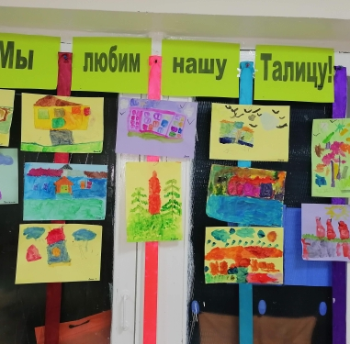
Выставка рисунков "Мы любим нашу Талицу!"

Slide 20
Пластилинография "Веселые матрешки"

Slide 21
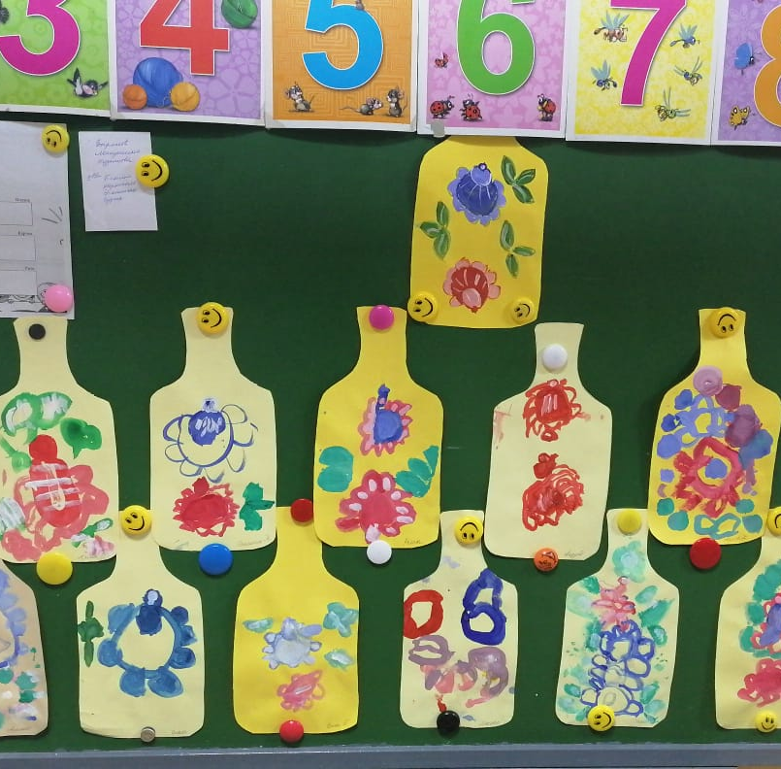
Городецкая роспись деревянной доски

Slide 22
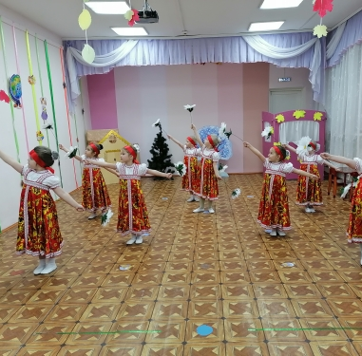
Танец "Моя Россия"!

Slide 23
Патриотический уголок

Slide 24
Презентация "История зарождения государства Российского"

Slide 25
Спасибо за внимание!

